Slide 1
Управління проєктами в медицині (ОК10)
кафедра менеджменту охорони здоров'я ОНМедУ
Рудінська Олена Володимирівна
http://www.free-powerpoint-templates-design.com

Slide 2
1
Поняття проєкту, особливості та властивості проектів в організації
2
План лекції
Класифікація проєктів
3
Внутрішнє та зовнішнє середовище проєктів

Slide 3
Поняття проєкту,
особливості
проектів в закладах охорони здоров'я

Slide 4

Проєкт - це
“
В «Кодексі знань щодо управління проєктами» проєкт – це деяка задача з визначеними вхідними даними та необхідними результатами, що обумовлюють засіб її вирішення.
“

Slide 5
Проєкт - це
Проєктом в галузі охорони здоров'я називається сукупність розподілених в часі заходів або робіт, що спрямовані на
досягнення поставленої мети : покращення здоров'я населення, удосконалення якості медичних прослуг, впровадження нових технологій лікування, забезпечення сталого розвитку закладів охорони здоров'я

Slide 6

Приклади проєкту
наукові дослідження в галузі охорони здоров'я;
впровадження цифрових технологій та телемедицини;
створення реабілітаційних комплексів та програм;
розробка й виведення на ринок нової медичної послуги або її вдосконалення;
заходи щодо СТАБІЛІЗАЦІї ТА ВІДНОВЛЕННЯ СЕКТОРУ ОХОРОНИ ЗДОРОВ’Я
заходи щодо ЗМІЦНЕННЯ СИСТЕМИ ОХОРОНИ ЗДОРОВʼЯ ТА ЗБЕРЕЖЕННЯ ЖИТТЯ;

Slide 7
Особливості проектів:
1.Зазвичай в проект залучено багато підрозділів організації
2. Існує висока ймовірність конфліктів між керівником проекту, вищим керівництвом, керівниками підрозділів та персоналом організації
3. Багато проектів мають колосальні бюджети
4. Розподіл на рівні ідеології замовника та виконавця
5. Відповідальність за результат проекту має «солідарний» характер
6. Досить часто реалізація проекту передбачає зміну існуючих організаційних структур на підприємстві

Slide 8

Основні властивості проєкту
Проєкт виконується командою, до складу якої входить керівник проекту, менеджери, виконавці.
При реалізації проекту використовуються
матеріальні ресурси.
Проект має свій бюджет.
ефективність проєкту вимірюється як:
медична (професійна) + соціальна + економічна
обов'язковий розділ: оцінка ризиків

Slide 9
Основні властивості проекту
Проект завжди має чітко сформульовану мету, яка виражається в отриманні певного результату.
Проект має чітко визначений початок, який збігається з початком першої роботи, спрямованої на досягнення поставленої мети.
Проект має чітко обкреслений кінець, який збігається з кінцем
останньої роботи, спрямованої на одержання заданого результату.

Slide 10
Причини невдач в проєктах
Організаційні | Технологічні
занадто велика кількість проектів | неперевірена технологія
обмежений штат персоналу | недооцінка технологічної складності
переоцінка складності | складність інтеграції з існуючими системами
недостатня увага та участь керівництва у такого роду проектах | Бізнес пріоритети
 | нерозуміння потреб замовника або «звернення його не за адресою»;
конфлікти між підрозділами щодо визначення пріоритетів
брак часу на стратегічне планування | неможливість визначення ефективності вкладень.
вузькопрофільність кваліфікованих спеціалістів

Slide 11
Управління проєктами
Управління проєктом являє собою методологію організації, планування, керівництва, координації людських і матеріальних ресурсів протягом життєвого циклу проекту, спрямовану на ефективне досягнення його цілей шляхом застосування системи сучасних методів, техніки і технологій управління для досягнення визначених у проекті результатів за складом і обсягом робіт, вартості, часу та якості.

Slide 12
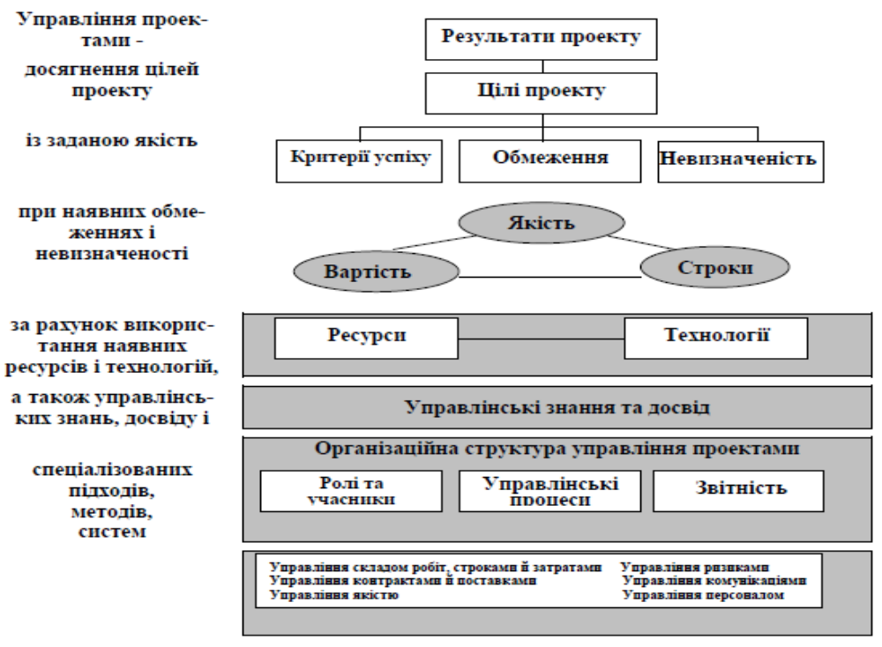
Рис. Схематичне
зображення
сутності управління проєктами

Slide 13
Підсистеми управління проєктом включають:
Управління змістом і обсягами робіт
Управління часом, тривалістю, якістю, вартістю
Управління закупівлями і поставками
Управління розподілом ресурсів, людськими ресурсами
Управління щодо пошуку запасами ресурсів
Інтеграційне управління, управління інформацією та комунікаціями

Slide 14
Концепція управління проєктами може розглядатися
в різних підходах
За допомогою даного підходу можна визначити конкретний зміст функцій на кожному етапі виконання проекту. Цей метод дозволяє розгляд в часі всіх процесів, які пов’язані з основною діяльністю щодо виконання проекту
Підхід визначає різні об’єкти проекту в
організації, на які буде направлене управління
Найбільш універсаль- ний підхід, який
розглядає основні
функції
планування, контроль, аналіз та прийняття
рішень
Функціональний
Динамічний
Предметний

Slide 15
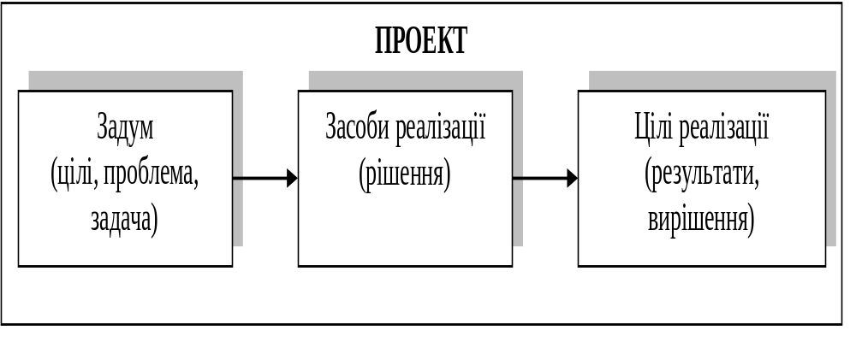
Основні елементи проєкту

Slide 16
Елементи проєкту
Задачі – це конкретні дії, які призводять до досягнення мети. По суті, задача визначає «як» буде виконуватися проект.
Засоби реалізації – це сукупність методів для досягнення бажаного результату.
Notes:
Засоби реалізації – це сукупність методів для досягнення бажаного результату. У проекті їх може бути до 7. Кожен з цих методів виступає як спосіб вирішення більш вузьких поточних задач.

Slide 17
Проєкт як засіб стратегічного розвитку
Ціль
Стратегія
Портфель
Програма
Проект
Робота
Notes:
Проект є засобом стратегічного розвитку (див. рис. 1.2). Ціль здійснює опис того, що ми бажаємо досягти. Звідси стратегія – констатація того, яким чином ми збираємося дані цілі досягати. Тому, проекти перетворюють стратегії у дії, а цілі в реальність. Таким чином, кожна робота, яку виконує деякий працівник, прив’язується до досягнення стратегічних цілей організацій.

Slide 18
Проєкт як засіб стратегічного розвитку
Програма – ряд зв’язаних один з одним проектів, управління якими координується для досягнення переваг і рівня управління, недоступних при управлінні ними окремо.
Портфель – це набір проектів або програм та інших робіт, що об’єднані разом із ціллю ефективного управління даними роботами для досягнення стратегічних цілей.

Slide 19
Основні властивості проєкту
Проєкт має обмеження трьох видів:
за бюджетом
  За
  ресурсами
за часом

Slide 20
Правило «залізного трикутника»
Не один із кутів трикутника не може бути змінений без здійснення впливу на інші.
Так, наприклад, для того щоб зменшити час виконання потрібно збільшити вартість або зменшити зміст.
Зміст
Вартість
Час
Notes:
Головною задачею проекту є досягнення визначеної бізнес-цілі. При цьому необхідно дотримуватися правила «залізного трикутника» (див.
рис. 1.3). Це означає, що не один із кутів трикутника не може бути змінений без здійснення впливу на інші. Так, наприклад, для того щоб зменшити час виконання потрібно збільшити вартість або зменшити зміст.

Slide 21
Додаткові елементи проектів
1. Початкові умови
2. Види забезпечення проектів
3. Область допустимих рішень проекту
4. Оцінка різних альтернатив проекту
5. Методи та техніка щодо управління проектами
6. Документація проекту

Slide 22
Основні властивості проекту
1. якість
8. обсяги робіт
2. комерційний ризик та надійність
техніко-економічні показники:
7.конкурентоздатність
3. життєздатність проекту
6. терміни виконання робіт
4. вартість, витрати,
собівартість, прибуток
5. соціальна та суспільна
цінність проекту

Slide 23
Класифікація
проєктів

Slide 24
Класифікація проєктів
1. За складом та структурою проекту:
мегапроект (це цільові програми, які включають в себе велику кількість взаємопов’язаних проектів, що об’єднані єдиною метою, виділеними ресурсами та часом);
мультипроект (включає в себе монопроекти);
монопроект (окремий проект).

Slide 25
Класифікація проєктів
2. За сферою діяльності, в якій виконується проект (типи проектів):
технічний
організаційний
економічний
соціальний
змішаний

Slide 26
Класифікація проєктів
3. За характером предметної області (види проектів)
інвестиційні
інноваційні
навчально-освітні
комбіновані
науково-дослідні (дослідження і розвиток)

Slide 27
Класифікація проєктів
4. За складом та структурою проекту:
короткострокові (менше 3 років)
середньострокові (3-5 років)
довгострокові (більше 5 років)

Slide 28
Класифікація проєктів
5. За мірою складності виконання проєктів:
прості
складні
дуже складні

Slide 29
Класифікація проєктів
6. За масштабами проєкту:
малі
середні
великі
дуже великі

Slide 30
Внутрішнє і зовнішнє середовище проєктів

Slide 31
Оточення проєктів
Всі впливи на проєкт можна розділити на декілька категорій:
Проєкт
соціально-культурне
оточення
навколишнє середовище
міжнародно-політичне
оточення

Slide 32
Проєкт та його зовнішнє середовище
Зовнішнє середовище
Перехідна зона
Границя перехідної зони
Границя проекту
Проєкт
Зовнішнє середовище

Slide 33
Зовнішнє середовище
Зовнішнє середовище – це найближче оточення, тобто середовище підприємства, в рамках якого здійснюється проект, і далеке оточення (оточення самого підприємства в межах якого виконується проект).

Slide 34

Внутрішнє оточення
Внутрішнє оточення – це та частина оточуючого середовища, яка використовується тільки під час здійснення проекту.

Slide 35
Оточення проєкту
Зовнішнє
Внутрішнє
Оточення
Медичний заклад
Проєкт
Політика
Керівництво
Стиль керівництва Політика
Економіка
Організація
Сфера фінансів
Суспільство
Учасники
Сфера надання медичних послуг
Закони і право
Команда
Наука і техніка
Сфера якості та контролю
Комунікації
Культура
Інформаційне забезп.
Сфера забезпечення
Економічні умови
Природа
Сфера інфраструктури
Соціальні умови
Інфраструктура
Екологія
Інші сфери
Інші фактори

Slide 36
Оточення проєкту, що використовується у межах підприємства
Керівництво мед закладу – це головне джерело визначення цілей та основних вимог щодо проекту
Фінанси визначають бюджетні межі проекту, способи та джерела фінансування
Збут формує вимоги ринку
Виготовлення пов’язане із ринками засобів виробництва та висуває специфічні вимоги

Slide 37
Основні чинники впливу зовнішнього (макро) оточення на проєкт
політичні характеристики та чинники: політична стабільність,
підтримка МОЗ, департаментів, участь в різних військових союзах;
економічні чинники: структура національного господарства, рівень
інфляції, податки, рівень цін;
суспільство: умови і рівень життя, освіта, трудове законодавство,
медицина, громадська думка щодо проєкту;
закони та право: права людини, підприємництво, право власності,
гарантії, пільги;

Slide 38
Основні чинники впливу зовнішнього (макро) оточення на проєкт
  наука і техніка: рівень розвитку інформаційної техніки і комп’ютеризації, зв’язок, комунікації;
культура: рівень письменності, культурні традиції, релігія;
природні і екологічні чинники: кліматичні умови, природні ресурси, стандарти, що стосуються повітря, води, ґрунту, стану екологічної системи;
інфраструктура: транспорт, зв’язок, комунікації, мережі, ПК, енергопостачання, сировина, послуги, збутова мережа.

Slide 39

Основні чинники впливу внутрішнього оточення на проєкт
специфічна організація проекту визначає взаємовідносини між учасниками, розподіл прав, обов’язків та відповідальності
учасники проекту реалізовують різні інтереси в процесі здійснення проекту, формують свої вимоги до цілей і мотивації
команда проекту – це мозковий центр, двигун, виконавчий орган, від якого залежить успіх та прогрес проекту
методи та засоби комунікації визначають повноту, достовірність і оперативність обміну інформацією між зацікавленими учасниками проекту

Slide 40
Основні чинники впливу внутрішнього оточення на проект
економічні умови проекту пов’язані з кошторисом і бюджетом проекту, цінами, податками, тарифами, ризиком, страхуванням тощо та визначають вартісні характеристики проекту
соціальні умови проекту характеризуються забезпеченням стандартних умов життя для учасників проекту, рівнем зарплати, умовами праці, техніки безпеки, соціальним забезпеченням
інші чинники – рівень комп’ютеризації та інформатизації проекту, організація проекту, система документації, технічні умови
стиль керівництва визначає психологічний клімат та атмосферу в команді

Slide 41
КОНТРОЛЬНІ ЗАПИТАННЯ
Дайте визначення поняття «проєкт в галузі охорони здоров'я».
Назвіть основні особливості проєктів в медичних закладах на сучасному етапі.
У чому полягають причини невдач реалізації проєктів?
Дайте визначення поняття «управління проєктами».
В яких аспектах розглядається управління проєктами?
Назвіть функції щодо управління проєктом.
За якими ознаками здійснюється класифікація проєктів?
Розробіть міні - проєкт щодо Вашого медичного (фармацевтичного) закладу / Вашого робочого місця за схемою:
МІСІЯ - ЦІЛІ - ЗАВДАННЯ - ПРОЦЕС - ВПРОВАДЖЕННЯ (УДОСКОНАЛЕННЯ)

Slide 42
Дякую за увагу!

